Slide 1

AutoPart Pro
Diseño de una solución web semántica para la búsqueda
de repuestos automotrices por compatibilidad de vehículo
Dylan Nuñez · Ivan Orozco · Jose Gomez
Ingeniería Web 2620_8311 · Docente: Sergio Lubo
Universidad Cooperativa de Colombia · Montería, noviembre de 2026
Notes:
Presenta Dylan. Saludo breve, nombre del proyecto y de qué se trata en una frase: encontrar el repuesto correcto a partir del carro y no del nombre de la pieza.

Slide 2
El problema
Comprar un repuesto hoy en Montería
El comprador llega con dos datos: el nombre
aproximado de la pieza y el carro que tiene.
El asesor cruza eso contra catálogos impresos,
hojas de Excel sueltas o su propia memoria.
Si se equivoca, el cliente vuelve a los dos días
y el carro se queda quieto mientras tanto.
El fondo del asunto
La compatibilidad no es un atributo del repuesto:
es una relación.
Unas pastillas no «pertenecen» a un Spark GT.
Sirven para una generación: modelo + rango de
años + motorización.
Ese dato no está escrito en ninguna parte.
Hay que deducirlo.
Un catálogo en línea corriente no lo resuelve: sigue obligando al usuario a saber lo que no sabe.
Notes:
Dylan. Insistir en la frase clave: la compatibilidad es una relación, no un atributo. Todo el diseño sale de ahí.

Slide 3
Usuarios y objetivo
Cliente
Asesor de mostrador
Administrador
Dueño del vehículo.
No es técnico; describe
la pieza por lo que hace.
Atiende y despacha.
Necesita resolver rápido
y ofrecer alternativas.
Mantiene el catálogo
y vigila que nada se
agote sin avisar.
Objetivo
Diseñar una solución web que permita encontrar repuestos a partir del vehículo
—marca, modelo y año— en lugar del nombre de la pieza, y que al mismo tiempo
le dé al almacén control sobre sus existencias.
Notes:
Dylan. Tres perfiles con objetivos distintos; eso es lo que después justifica tres caminos de navegación sobre el mismo dominio.

Slide 4
Funcionalidades principales
F1
F2
F3
Búsqueda guiada por vehículo
Compatibilidad y equivalencias
Carrito y pedido
Marca → modelo → año
Qué vehículos montan la pieza
Con reserva de existencias
F4
F5
F6
Pago en línea
Inventario y alertas
Administración del catálogo
Pasarela con monto firmado
Kardex y niveles críticos
Repuestos y compatibilidades
Más una séptima: recomendaciones de repuestos que suelen cambiarse en la misma intervención.
Notes:
Dylan. No listar las seis de corrido; agrupar: las dos primeras resuelven el problema, las dos siguientes la venta y las dos últimas el almacén.

Slide 5
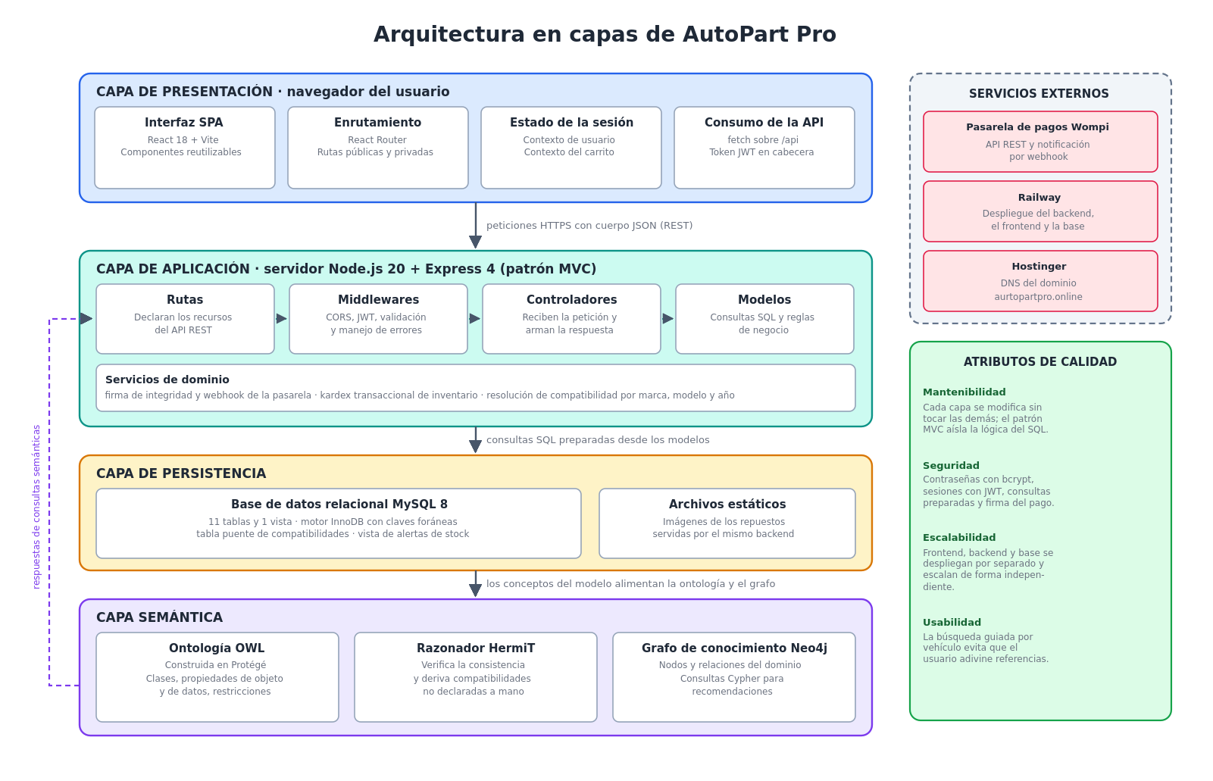
Arquitectura en capas
Cuatro capas: presentación, aplicación, persistencia y semántica
La capa semántica se agregó sin tocar las otras tres. Si se retira el grafo, el catálogo y las ventas siguen funcionando.
Notes:
Dylan. Mencionar las dos alternativas descartadas: monolito renderizado en el servidor y microservicios. Y los atributos de calidad: mantenibilidad por capas, seguridad con JWT y consultas preparadas, escalabilidad por despliegue separado.

Slide 6
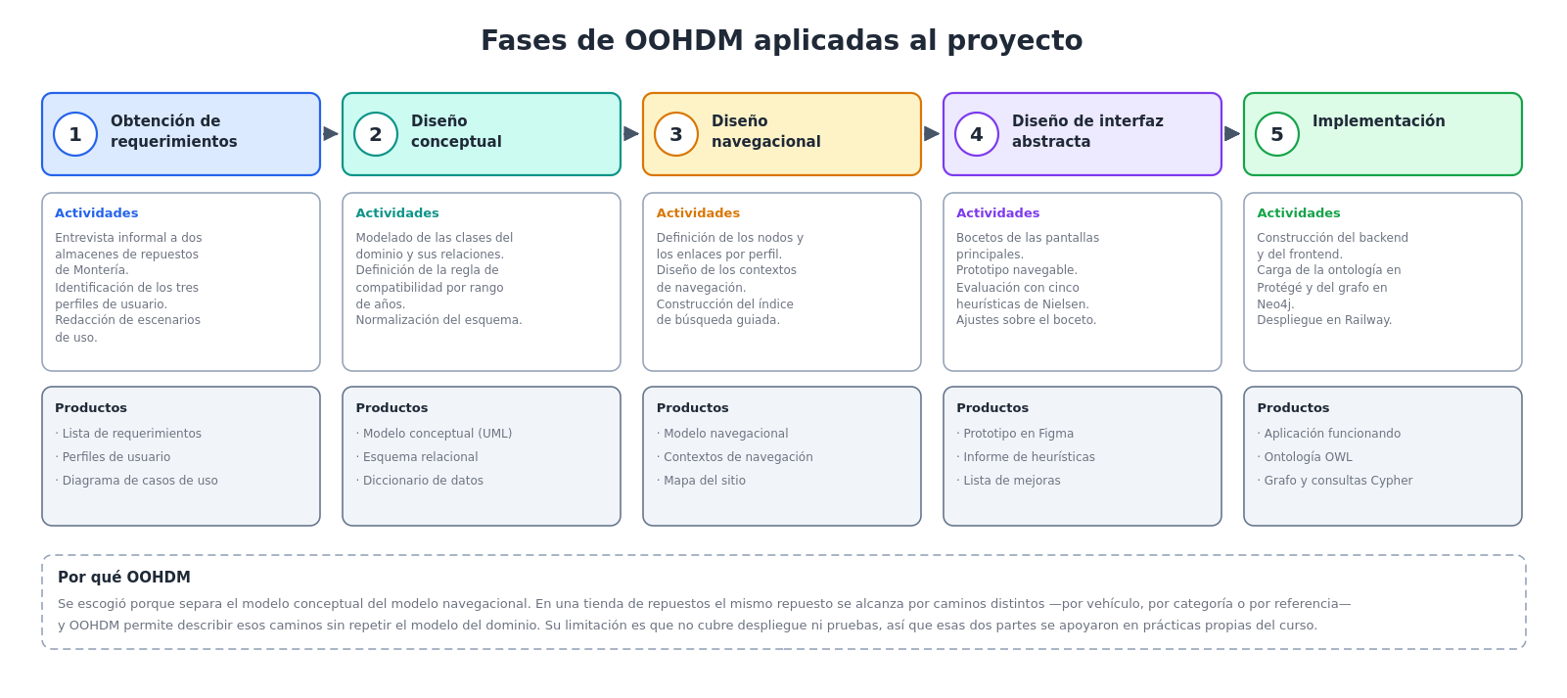
Metodología: OOHDM
Por qué separa el modelo conceptual del navegacional
Limitación: OOHDM no cubre despliegue ni pruebas, y no contempla aplicaciones de una sola página. Esos vacíos los llenamos por fuera del método.
Notes:
Dylan cierra su parte aquí. La razón de escoger OOHDM: el mismo repuesto se alcanza por tres caminos distintos y el método evita duplicar el dominio por cada camino. Entrega la palabra a Ivan.

Slide 7
Modelado y usabilidad
Modelo conceptual · navegación · prototipo · evaluación heurística · servicios web
Ivan Orozco
Notes:
Transición. Ivan toma la palabra.

Slide 8
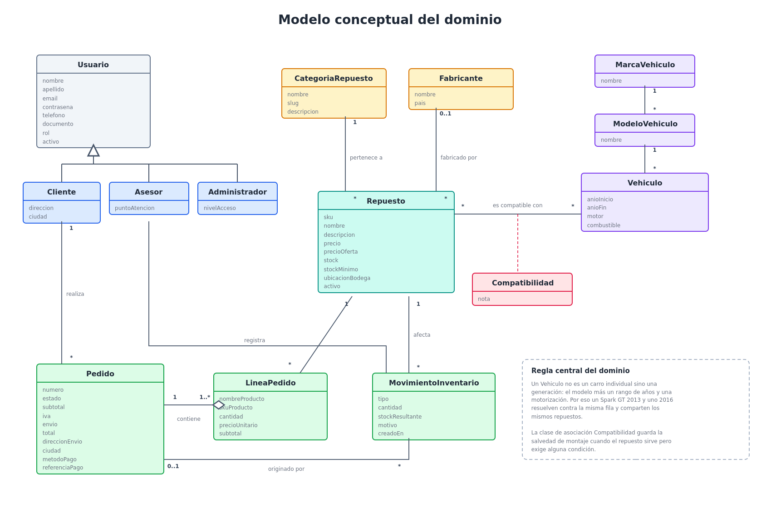
Modelo conceptual
Catorce clases; la decisión que lo gobierna todo es la clase Vehiculo
Vehiculo no es un carro individual: es una generación. Un Spark GT 2013 y uno 2016 resuelven contra la misma fila.
Notes:
Ivan. Explicar las tres decisiones: la generación con rango de años, Compatibilidad como clase de asociación con la salvedad de montaje, y que LineaPedido copia nombre y precio para conservar el histórico.

Slide 9
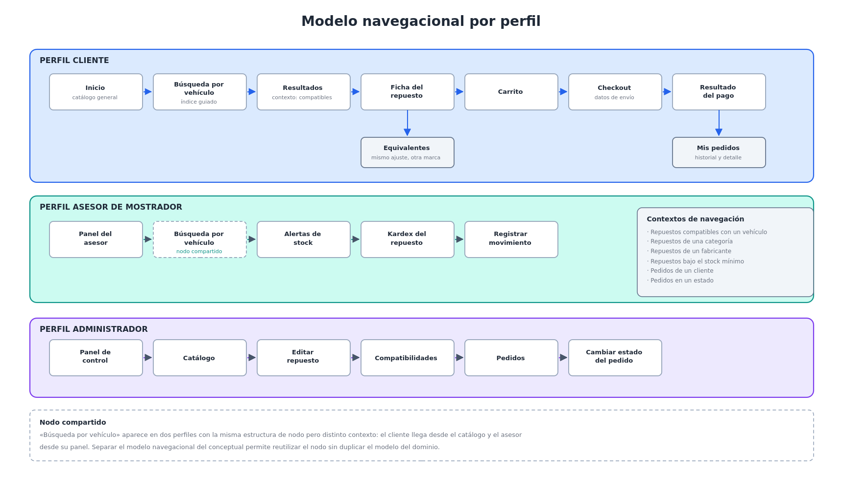
Modelo navegacional
Tres perfiles recorren el mismo dominio por caminos distintos
«Búsqueda por vehículo» es un nodo compartido: misma estructura, distinto contexto según quién llegue a él.
Notes:
Ivan. Explicar qué es un contexto de navegación: una vez el cliente eligió su carro, toda la navegación ocurre dentro del conjunto de repuestos compatibles, y por eso la ficha puede decir «compatible con tu Spark GT 2013».

Slide 10
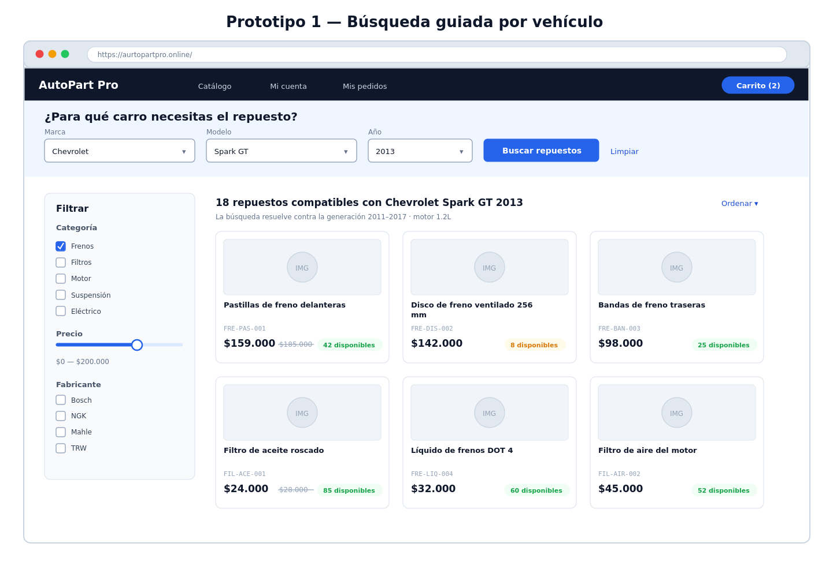
Prototipo: búsqueda guiada
El usuario nunca escribe una referencia: cada selector reduce el siguiente.
Notes:
Ivan. Mostrar el flujo: marca, modelo, año, buscar. Señalar que el subtítulo dice contra qué generación se resolvió la búsqueda.

Slide 11
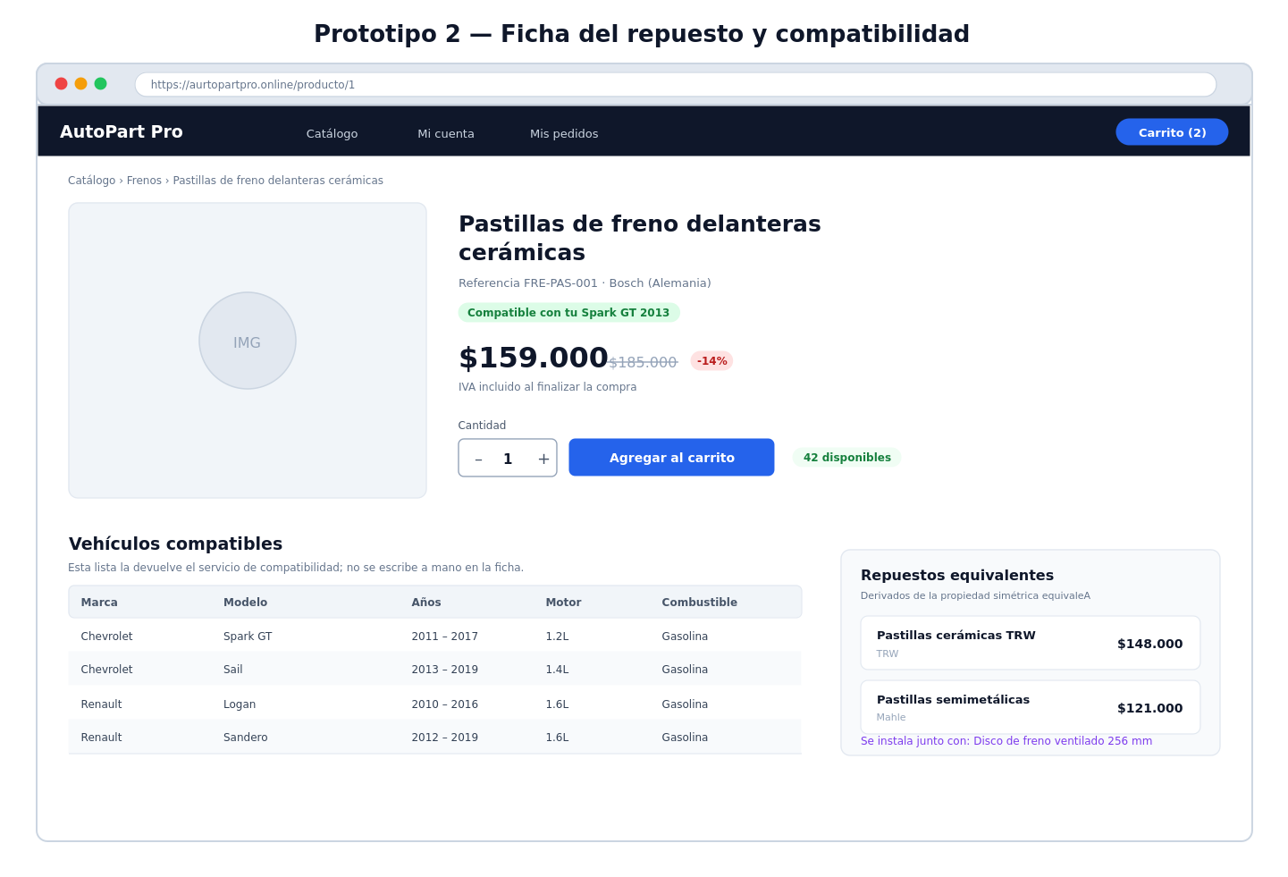
Prototipo: ficha y compatibilidad
La tabla de vehículos compatibles la devuelve el servicio; los equivalentes salen de la propiedad simétrica equivaleA de la ontología.
Notes:
Ivan. Señalar la etiqueta verde «Compatible con tu Spark GT 2013»: esa etiqueta es el contexto de navegación hecho visible. Y el bloque «se instala junto con», que viene del grafo.

Slide 12
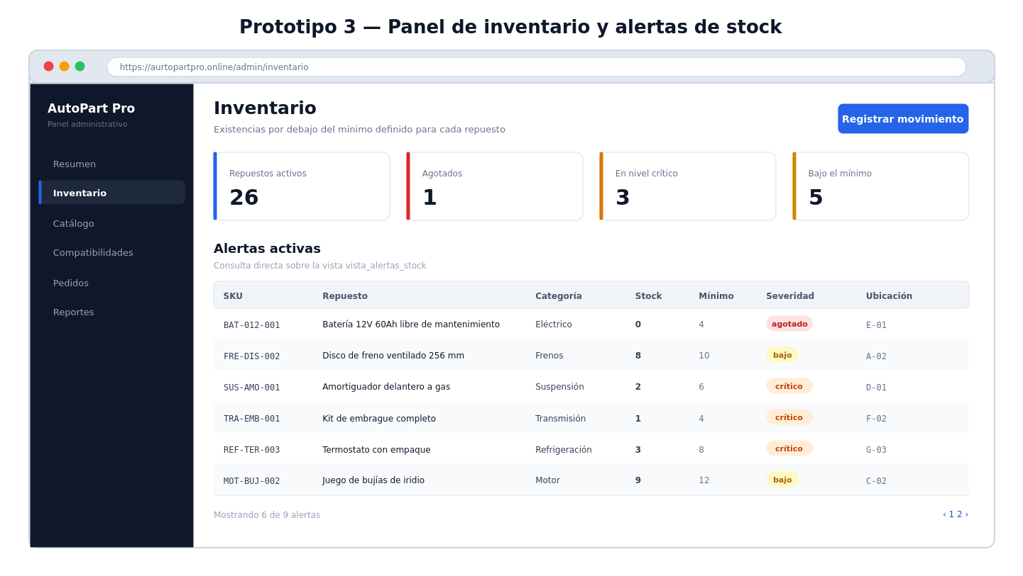
Prototipo: inventario y alertas
Las severidades agotado, crítico y bajo no se marcan a mano: se calculan a partir del stock y del mínimo de cada repuesto.
Notes:
Ivan. Conectar con la ontología: esta misma lista la deduce después el razonador con la clase definida RepuestoCritico.

Slide 13
Evaluación con heurísticas de Nielsen
Cinco heurísticas, tres evaluadores, severidad de 0 a 4
Heurística
Hallazgo
Sev.
Mejora
Visibilidad del estado
La búsqueda no daba señal de estar trabajando y la gente pulsaba dos veces.
3
Indicador de carga y botón deshabilitado.
Correspondencia con el mundo real
El selector decía «Generación»; nadie supo qué poner.
3
Pasó a llamarse «Año».
Control y libertad
No había forma de deshacer una búsqueda mal hecha.
2
Enlace «Limpiar» y selectores siempre editables.
Prevención de errores
Se podían pedir más unidades de las que hay.
3
Cantidad limitada al stock disponible.
Reconocer antes que recordar
La ficha no decía para qué carro se llegó ahí.
2
Etiqueta con el vehículo del contexto.
Notes:
Ivan. No leer la tabla entera: contar dos hallazgos, el de «Generación» y el de prevención de errores, que son los que mejor muestran la diferencia entre el lenguaje del modelo y el del usuario.

Slide 14
Servicios web
Enfoque REST: el recurso en la URL, la operación en el método
GET
/api/marcas
Primer selector de la búsqueda
Decisiones
GET
/api/modelos/{id}/anios
Años que existen como generación
El servidor no guarda sesión:
la identidad viaja en un JWT.
El precio no se acepta del cliente;
se relee en el servidor dentro
de la transacción.
El webhook es la fuente de verdad
del pago, no la redirección.
Cada funcionalidad F1–F7 tiene
al menos un servicio; los de F7
consultan el grafo de Neo4j.
GET
/api/productos
Compatibles por marca, modelo y año
POST
/api/pedidos
Crea el pedido y reserva existencias
POST
/api/pagos/iniciar/{id}
Monto firmado para el checkout
POST
/api/pagos/webhook
Resultado real de la transacción
GET
/api/inventario/alertas
Lo que está bajo el mínimo
GET
/api/productos/{id}/equivalentes
Alternativa con stock (F2)
PUT
/api/productos/{id}/compatibilidades
Mantener el catálogo (F6)
GET
/api/recomendaciones/mias
Sugerencias desde el grafo (F7)
También dejamos descrito cómo quedaría la consulta de compatibilidad expuesta como servicio SOAP con su contrato WSDL.
Notes:
Ivan cierra. Explicar por qué REST y no SOAP para este caso, y mencionar que el documento incluye el fragmento WSDL. Señalar las tres últimas filas: con ellas cada funcionalidad tiene su servicio, y la de recomendaciones no consulta MySQL sino el grafo. Entrega la palabra a Jose.

Slide 15
Capa semántica
Ontología en Protégé · razonamiento con HermiT · grafo de conocimiento en Neo4j
Jose Gomez
Notes:
Transición. Jose toma la palabra.

Slide 16
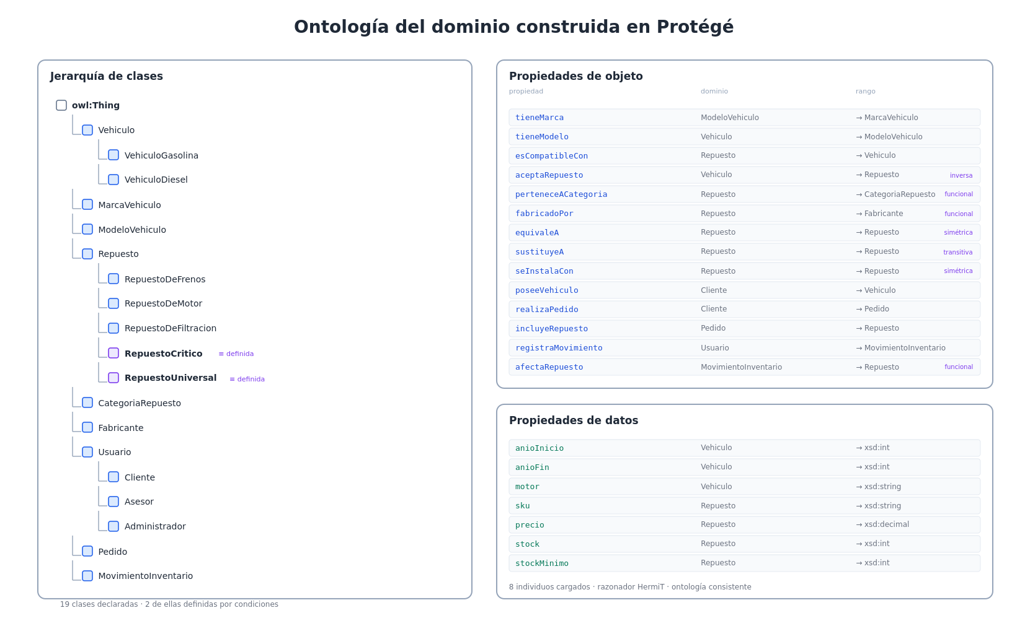
Ontología del dominio
19 clases · 14 propiedades de objeto · 7 de datos · 25 individuos
Partimos de tres preguntas de competencia: qué le sirve a este carro, qué hay que reponer y qué equivalente ofrezco si no hay existencias.
Notes:
Jose. Explicar que las preguntas de competencia fueron el criterio para decidir qué entraba en la ontología. Señalar las dos clases definidas en morado.

Slide 17
Restricciones e inferencias
Lo que el razonador deduce solo
Dos clases definidas
Resultado del razonador
RepuestoCritico ≡ Repuesto and
(stock some xsd:int[<= 3])
RepuestoUniversal ≡ Repuesto and
(esCompatibleCon min 4 Vehiculo)
Ontología consistente.
SUS-AMO-001 → RepuestoCritico
FRE-PAS-001 → RepuestoUniversal
Las dos inferencias que cambian algo en el sistema
— El amortiguador quedó clasificado como crítico sin que nadie lo marcara. Solo se declaró que su stock es 2. La lista de alertas deja de ser una bandera manual y pasa a ser una consecuencia de los datos.
— La generación Spark GT acepta cuatro repuestos, y esa relación nunca se escribió. Se declaró solo el sentido contrario; aceptaRepuesto es la inversa y la vuelta sale gratis.
Notes:
Jose. El punto fuerte: el razonador no agregó funcionalidad nueva, quitó una fuente de error. Antes había que acordarse de marcar el repuesto crítico y de declarar la compatibilidad en los dos sentidos.

Slide 18
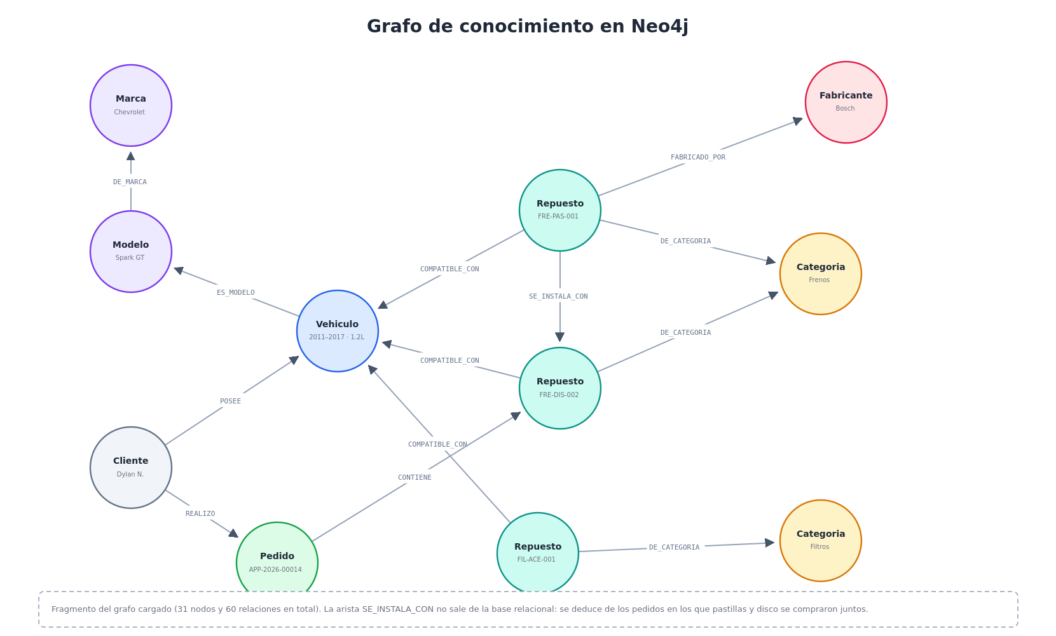
Grafo de conocimiento
31 nodos y 60 relaciones en Neo4j
La ontología deduce por reglas lógicas; el grafo recorre relaciones y encuentra patrones por frecuencia. Necesitábamos las dos cosas.
Notes:
Jose. Aclarar la diferencia entre ontología y grafo: una responde «¿esto es un repuesto crítico?» y el otro «¿qué suele comprarse junto con esto?».

Slide 19
Conocimiento que no estaba registrado
MATCH (a:Repuesto)<-[:CONTIENE]-(p:Pedido)
-[:CONTIENE]->(b:Repuesto)
WHERE elementId(a) < elementId(b)
WITH a, b, count(DISTINCT p) AS soporte
WHERE soporte >= 2
MERGE (a)-[rel:SE_INSTALA_CON]->(b)
SET rel.soporte = soporte
Lo que encuentra
Pastillas + disco
en 3 pedidos
Pastillas + filtro de aceite
en 2 pedidos
Esa relación no existe en ninguna tabla ni se le preguntó a nadie: salió del propio
historial de ventas. Es la que alimenta el bloque «se instala junto con» de la ficha
del repuesto, y tiene sentido mecánico: cuando se cambian pastillas conviene revisar el disco.
Notes:
Jose. Este es el punto más fuerte de la sustentación: conocimiento nuevo, no almacenado, deducido por el grafo y devuelto al usuario como una recomendación.

Slide 20
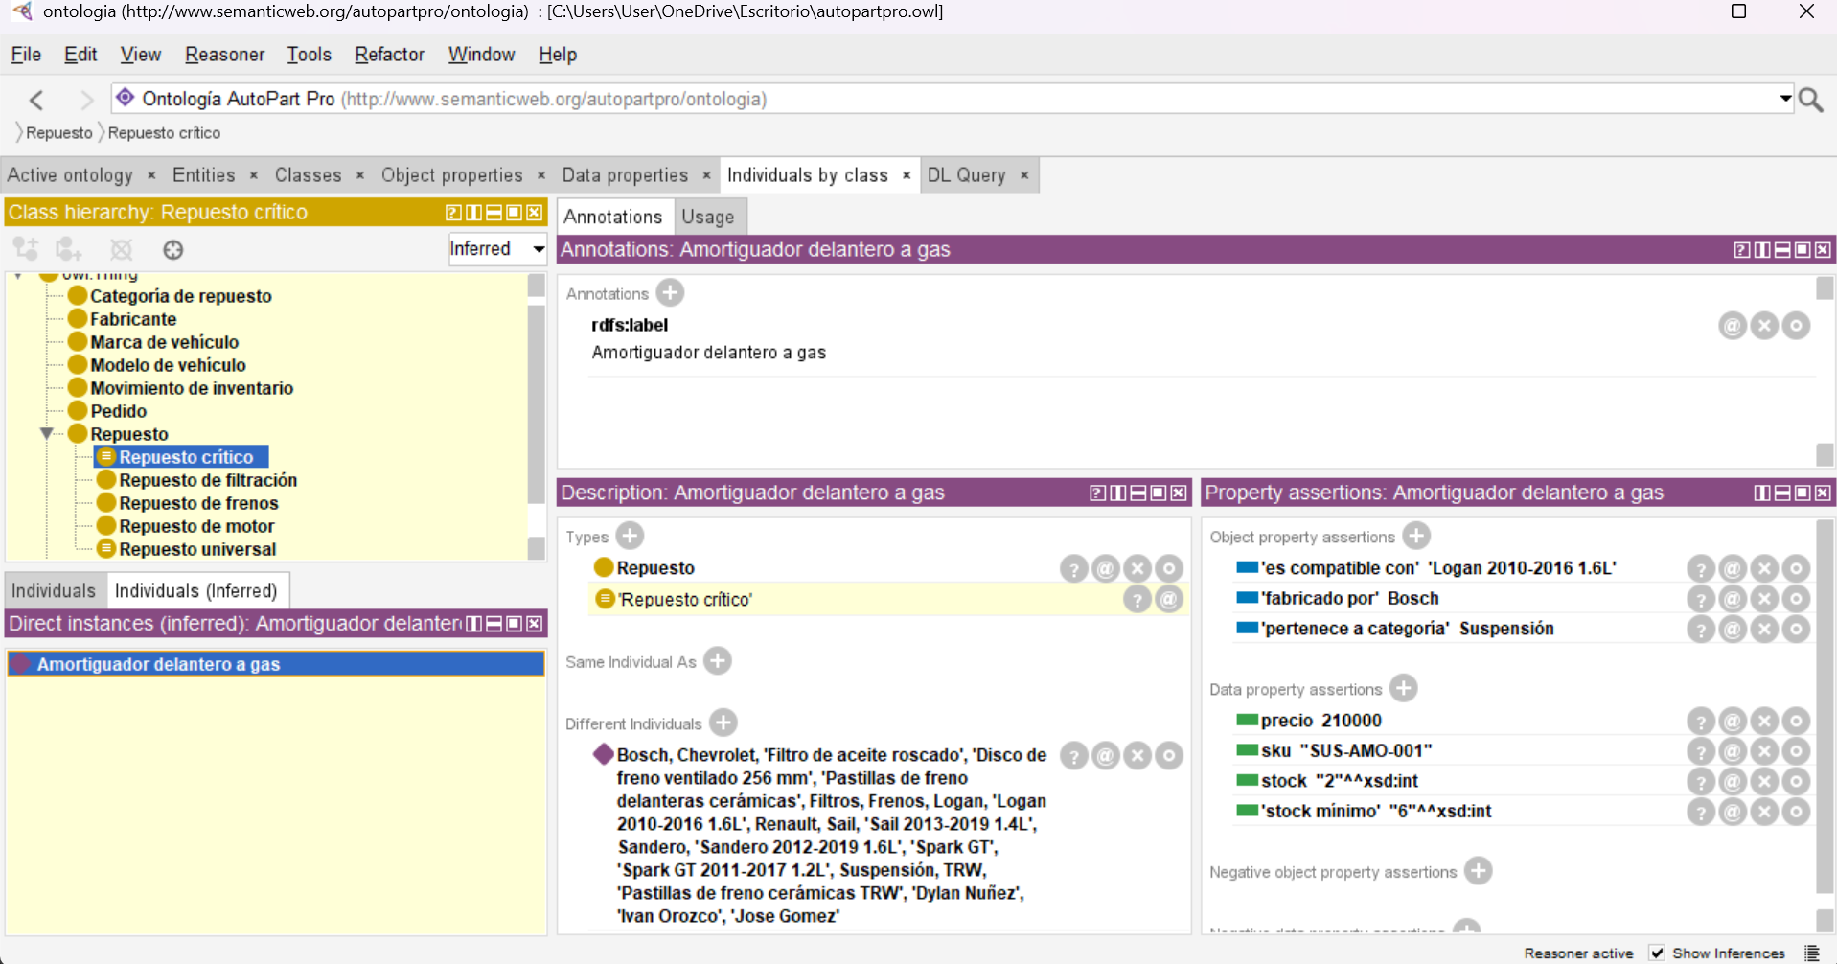
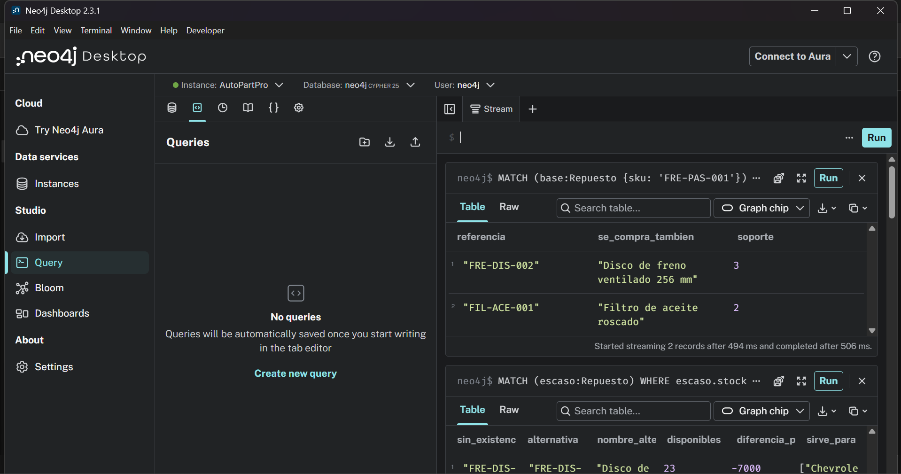
Evidencias de ejecución
Razonador en Protégé y consultas en Neo4j
Protégé · HermiT
Ontología consistente. SUS_AMO_001 inferido como RepuestoCritico y FRE_PAS_001 como RepuestoUniversal.
Pegar aquí la captura de la jerarquía inferida
Neo4j Browser
Consultas 1 a 3 y relación SE_INSTALA_CON deducida del historial de pedidos.
Pegar aquí la captura del resultado de las consultas
Recomendación personalizada (consulta 6): para el Spark GT de Dylan sugiere TRW-PAS-010 y FRE-DIS-015, que le sirven y aún no ha comprado.
Notes:
Jose. Mostrar las dos capturas: en Protégé, que el razonador no marcó nada en rojo y que SUS_AMO_001 aparece bajo RepuestoCritico sin haberlo asignado; en Neo4j, el resultado de las consultas y la relación SE_INSTALA_CON creada por la consulta. Cerrar con la recomendación personalizada del pie.

Slide 21
Cómo encaja todo
El problema, el modelo, la ontología, el grafo y la arquitectura
Problema
Modelo conceptual
Navegación
Ontología
Grafo
›
›
›
›
La compatibilidad hay
que deducirla
Vehiculo es una
generación, no un carro
Contextos sobre las
mismas clases
Deduce clases y
relaciones inversas
Encuentra patrones
en el historial
La arquitectura en capas es la que permite que todo esto conviva. La capa semántica se agregó
sin tocar las otras tres: se alimenta de los mismos conceptos del modelo conceptual y sus
respuestas vuelven a la aplicación como un servicio más.
Notes:
Jose. Recorrer la cadena de izquierda a derecha en una sola frase por caja. No repetir lo ya dicho.

Slide 22
Conclusiones
— El problema no se resuelve con un catálogo sino con un modelo del dominio. Mientras la compatibilidad sea un texto en la descripción del producto, el usuario sigue teniendo que saber lo que no sabe.
— La capa semántica quitó fuentes de error, no agregó funciones. La clase definida convirtió las alertas en consecuencia de los datos, y la propiedad inversa eliminó las compatibilidades declaradas a medias.
— El grafo aportó conocimiento que no teníamos. La relación entre pastillas y disco salió de mirar cinco pedidos. Con un historial real alimentaría todo el catálogo.
— Lo que queda pendiente. El modelo no contempla kilometraje ni última intervención, que permitirían recomendar por mantenimiento preventivo y no solo por asociación. Y la evaluación de usabilidad la hicimos entre nosotros tres.
Notes:
Jose cierra. Ser honesto con lo pendiente: eso suele valorarse más que inflar resultados.

Slide 23
Gracias
¿Preguntas?
aurtopartpro.online · github.com/BELICUS/Autopartpro
Dylan Nuñez · Ivan Orozco · Jose Gomez
Notes:
Los tres al frente para las preguntas. Cada uno responde lo de su parte; si la pregunta es de ontología o grafo responde Jose, de modelado Ivan, de problema y arquitectura Dylan.

